Slide 1


Slide 2
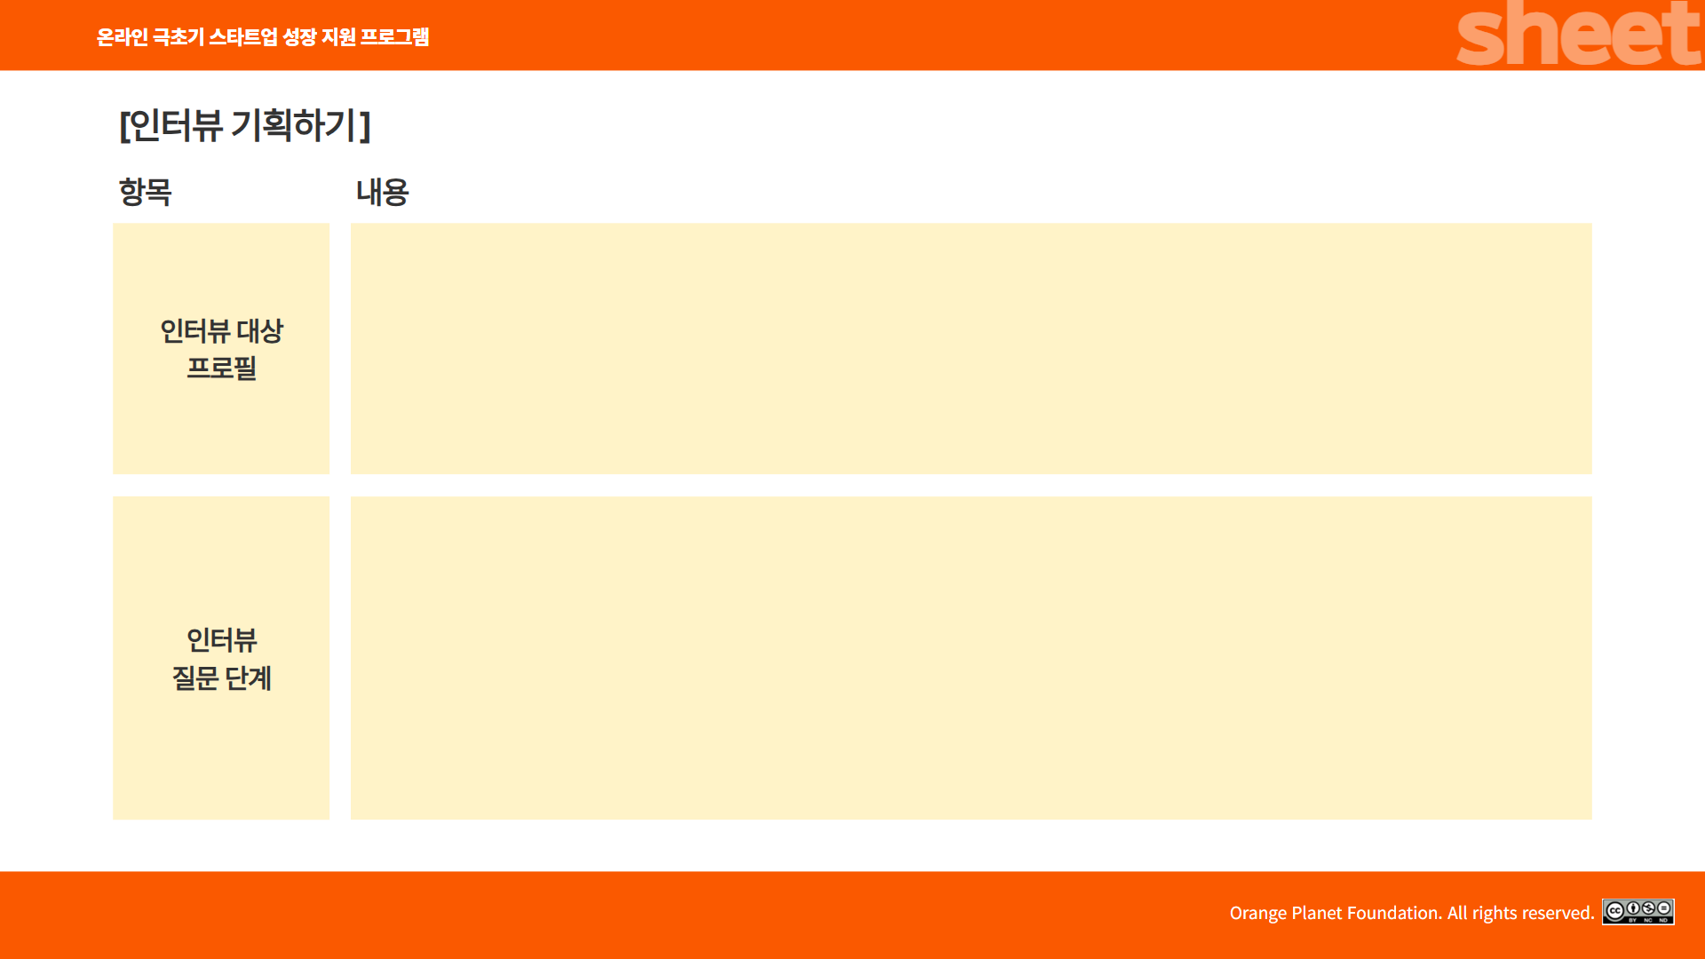
항목 | 내용
업종 | 음식점, 카페, 미용실, 병원 등 예약 기반 운영 업종
점포 형태 | 1인 혹은 소규모 자영업 (프랜차이즈 또는 개인 매장 모두 포함)
운영 경력 | 최소 6개월 이상 점포 운영 중인 자
노쇼 경험 | 최근 6개월 이내 1회 이상 노쇼 피해 경험
예약 방식 | 전화, 카카오톡, 네이버 예약, 자체 앱 등 다양한 방식 활용
기술 활용도 | POS, 매출 분석 앱, 예약 관리 시스템에 대한 관심 또는 활용 경험 보유자 우대
1. 도입 단계 – 아이스 브레이킹 및 배경 이해
간단히 자기소개 부탁드립니다. (점포 위치, 업종, 운영 기간 등)
현재 어떤 방식으로 예약을 받고 계신가요? (전화, 네이버 예약, 오픈채팅 등)
하루 평균 예약 고객 수는 어느 정도인가요?
2. 문제 인식 단계 – 노쇼 경험 및 영향 파악
노쇼(No-show)는 자주 발생하나요? 최근에 있었던 사례가 있다면 공유해주실 수 있나요?
노쇼로 인해 직접적으로 어떤 피해가 발생했나요? (매출 손실, 재고 낭비, 시간 손해 등)
노쇼 방지를 위해 지금까지 어떤 방식으로 대응해보셨나요? (예: 예약금 선결제, 재확인 메시지 등)
3. 니즈 파악 단계 – 시스템 및 분석에 대한 수요 확인
현재 예약/매출 데이터를 기록하거나 분석하고 계신가요? (엑셀, POS, 수기로 등)
매출 또는 예약 현황을 보다 체계적으로 보고 싶다고 느끼신 적이 있으신가요?
만약 노쇼 패턴이나 반복 고객을 자동 분석해주는 서비스가 있다면, 사용 의향이 있으신가요?
어떤 조건에서 해당 서비스를 유료로라도 사용할 의향이 있으신가요?
4. 마무리 단계 – 인사이트 수집
점주님 입장에서 노쇼 문제를 가장 효과적으로 줄일 수 있는 방법은 무엇이라고 생각하시나요?
앞으로 예약 관련해 가장 개선되었으면 하는 점이 있다면 무엇인가요?
(선택) 저희가 추후 관련 서비스를 개발할 경우, 테스트 사용자로 참여하실 의향이 있으신가요?

Slide 3
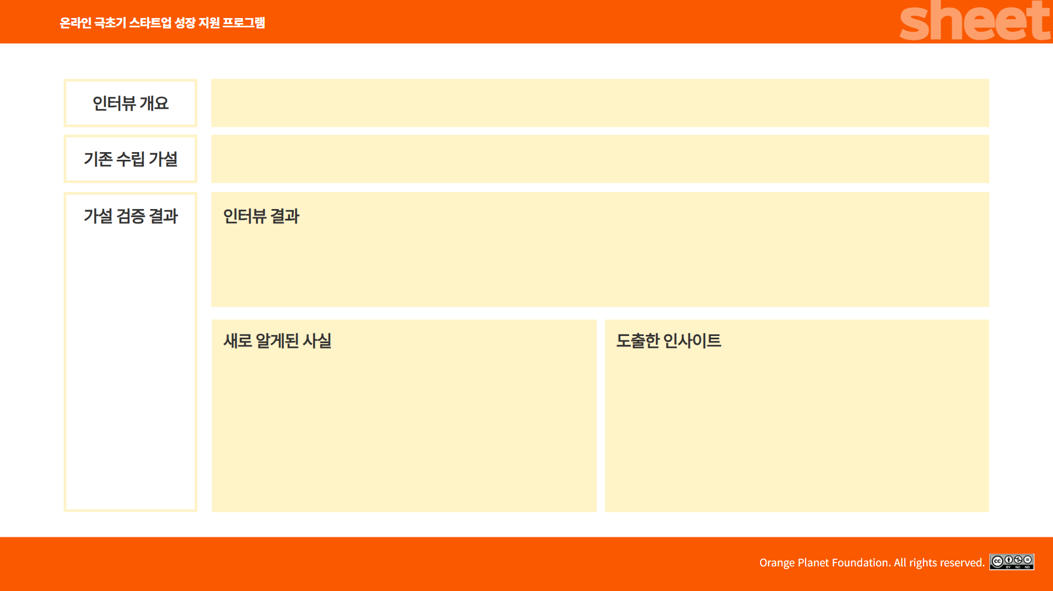
점주들은 노쇼로 인해 월평균 일정 수준 이상의 매출 손실을 경험하고 있다.
노쇼 방지를 위해 예약금, 사전확인 메시지 등 자구책을 사용 중이지만 불편하거나 한계가 있다.
노쇼 데이터를 포함한 예약/매출 분석에 대한 니즈가 분명 존재한다.
예약과 매출 데이터를 통합 관리해주는 시스템이 있다면, 유료로라도 사용할 의향이 있다.
총 인터뷰 대상자: 5명 (카페 2, 미용실 1, 음식점 2)
공통적으로 최근 1~2개월 내 노쇼 발생 경험이 있음
예약금 사전결제 도입을 시도했으나 고객 불편 및 예약 감소로 중단한 사례 존재
대부분 예약 내역을 수기로 관리하거나 POS에서 일부 조회
예약 취소율, 요일별 예약 편차, 노쇼 빈도 등은 파악하고 싶지만 분석 시스템 부재
노쇼 피해는 단순 매출 손실을 넘어 '운영 불확실성'을 유발한다
단순 매출 외에도 인건비 낭비, 재고 준비, 기회손실 등이 발생
“오늘 몇 테이블이 나갈지 몰라서 불안하다”는 정서적 피로감 존재
예약금 제도는 효과적이지만, 고객 거부감이 커 실제 운영이 어렵다
예약금 요구 시 고객 이탈 우려
일부 점주는 “단골만 예약금 없이 받고, 처음 오는 손님은 선결제”처럼 분리 운영 중
데이터 분석의 필요성은 느끼지만, 현실적으로 어렵다고 생각한다
"필요하긴 한데 어떻게 해야 할지 모르겠다"는 반응 다수
POS나 예약 시스템에서 기본적인 정보는 제공되지만, 노쇼율, 취소율, 재방문 여부 등은 수동 분석 필요
노쇼보다 더 빈번한 문제는 ‘당일 취소’와 ‘연락 없는 지각’
인터뷰 도중 “노쇼보다 더 짜증 나는 건 연락도 없이 20~30분 늦게 오는 경우”라는 언급 다수
점주들은 ‘고객 신뢰 기반 관리 시스템’에 니즈를 보인다
고객별 방문 횟수, 취소/노쇼 이력 등 신뢰도 기반 등급 표시 제안에 긍정 반응
“단골은 그냥 믿고 받고, 신규 고객은 신뢰 점수가 보이면 좋겠다”는 의견 도출
단순한 통계보다, ‘행동 유도형 시스템’에 더 매력을 느낌
단순한 수치 제공보다는, “이 요일에 노쇼율 높으니 사전 메시지 추천” 등 실행 가능한 액션이 있으면 좋겠다는 의견
예약 시스템을 도입하더라도, 매출과 자동 연동되지 않으면 실질적 활용이 어렵다고 느낌
일부 점주는 노쇼보다도 “갑작스러운 당일 취소”를 더 심각한 문제로 인식
예약 시스템에서 제공되는 통계는 너무 단순하거나, 상세 분석은 엑셀로 따로 해야 해서 번거로움
노쇼 고객 재방문 여부나 고객 유형(단골/비단골)에 따른 통계에 관심이 있음

Slide 4
